Slide 1
통계학 개론 종합 팀 과제
Design Thinking 에 기반한
남녀간 가수 선호도 조사

Slide 2
팀원 : 임동주 강성은 곽희진 김연빈
팀장 :
서현직
팀 소개

Slide 3
디자인 씽킹
통계자료 수집 시 Design Thinking 관점을 적용
사용자인 1학년 학생의 관점에서 생각해보기
대동제 초청가수의 만족도를 위한 통계자료

Slide 4
조사방향 설정
개별 가수 선호도 분석
모집단의 카테고리(학과, 단과대학 별)

Slide 5
조사방향 설정(결론)
남녀 성별에 따른 장르의 선호도 조사

Slide 6
조사 방법
Google Docs 의 설문지 기능 이용
조사 양식 기재 편리
구글 ID → 조사결과 공유 용이
CSV파일 제공 → R로 재가공

Slide 7
조사 결과
조사 기간
5월 28일 ~ 5월 31일
총 응답자 64명

Slide 8
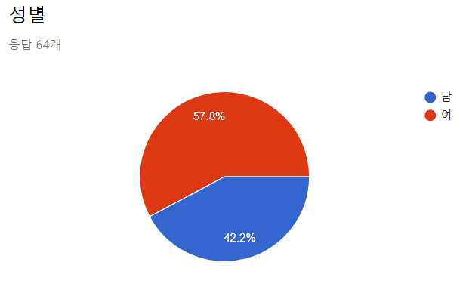
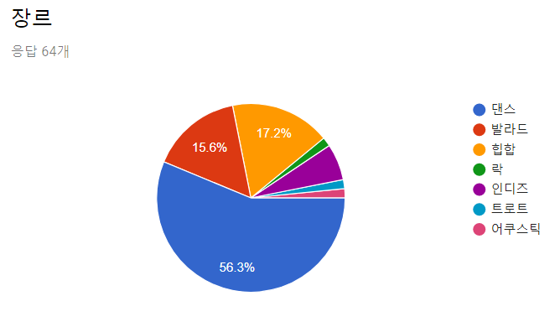
조사 결과

Slide 9

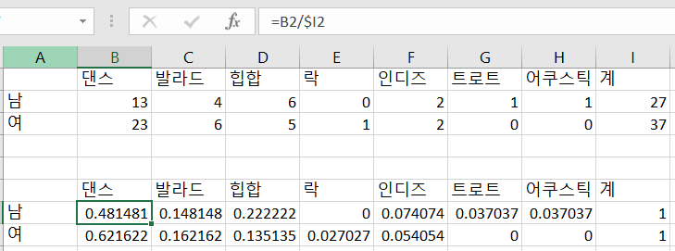
조사 결과 정리
절대좌표($) 사용
드래그

Slide 10
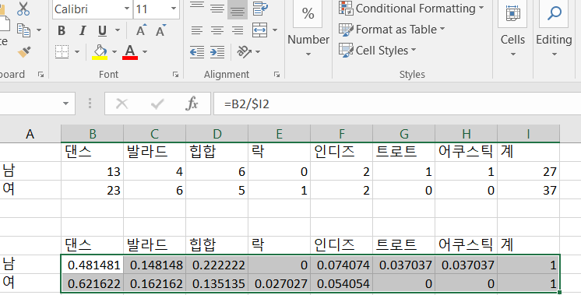
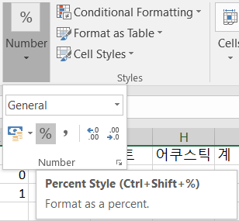

조사 결과 정리

Slide 11
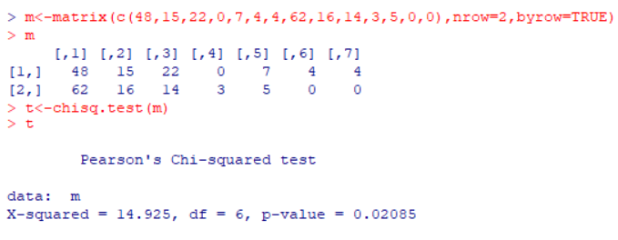
카이스퀘어 검정 결과

Slide 12
기대 효과
응답자의 수 증가
→ 개별 가수 선호도 파악 가능
주기적 조사
→ 트렌드 파악/반영 가능

Slide 13
Q & A
질문과 답변

